Slide 1
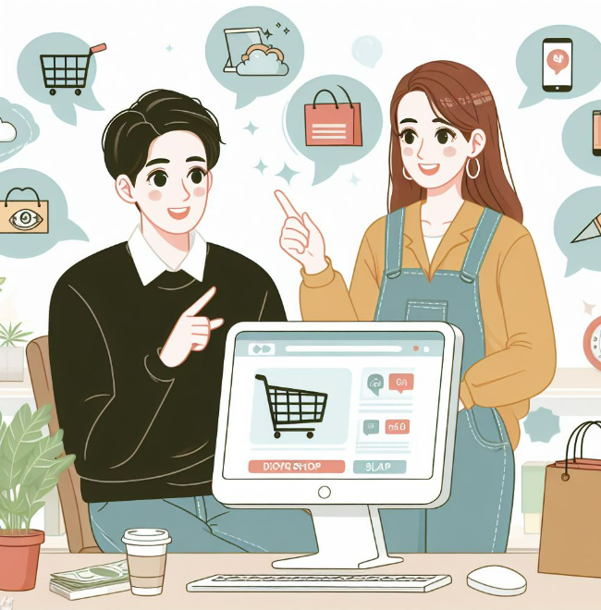

Online kaufen oder im Laden
Ich kaufe gern….
am liebsten, selten, spontan,
ich bevorzuge (im Laden /online) zu kaufen
Mir gefällt es ………….zu kaufen, weil………………….
Ich finde es bequem, praktisch, spannend ……………, weil
Ich stimme dir zu………
Ich bin damit einverstanden , aber…….
Du hast recht, aber………………..
Ich kaufe oft impulsiv, spontan.
Ich brauche etwas Zeit , ich kaufe nie spontan
Brauche mehr Zeit zum Überlegen.
Ich kaufe wenn ich viel Geld habe, mich langweile, im Stress bin,
das beruhigt mich, wenn Zeit habe oder einen wichtigen Anlass

Slide 2
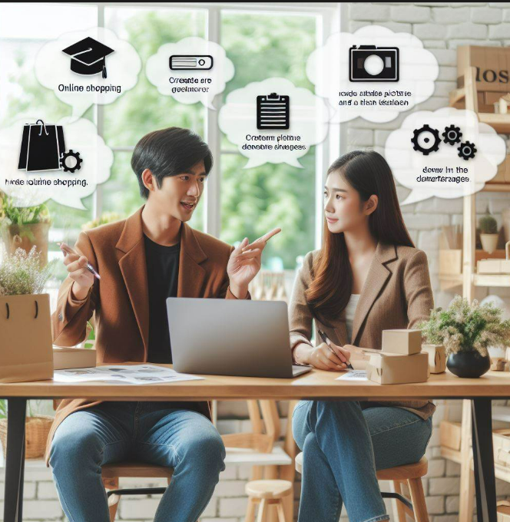
Was kaufst du online und warum?
Bücher, weil ich gerne lese
Kleidung, aber manchmal passt die Größe nicht
Möbel, es ist zu umständlich selbst zu transportieren
Haushaltsgeräte, weil ich im Internet Preise vergleichen kann
Mobiltelefon und Laptop, online gibt es große Auswahl
ABER :
Schuhe und Festkleidung kaufen ich in Butike, weil ich gerne mich beraten lasse, Empfehlungen anhöre.
Und es macht viel Spaß im teuren Laden zu kaufen. Natürlich, wenn man Geld hat ☺
VORTEILE: Bequem, 24 Stunden, große Auswahl an Produkten, oft günstigere Preise, Zeitsparend: Keine Fahrt zum Laden
NACHTEILE: Versandkosten und Lieferzeiten, Risiko, abhängig von Internetverbindung, Kartendaten unsicher, Schwierigkeiten bei Rücksendung und Umtausch.

Slide 3

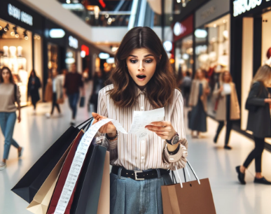
Was kaufst du im Laden und warum?
1. Bücher, weil ich im Buch durchblättern kann und mir die Bilder anschauen
Kleidung und Schuhe, weil ich gerne anprobiere, bevor ich kaufe
Möbel, wie Sofas und Stühle, wo ich mich darauf setze und checke ob es bequem genug ist
Parfüm, ohne zu riechen kaufe ich nie
Lebensmittel auf dem Markt, weil online es an Qualität und Frische mangeln kann.
ABER :
Schuhe und Festkleidung kaufen ich in Butike, weil ich gerne mich beraten lasse, Empfehlungen anhöre.
Und es macht viel Spaß im teuren Laden zu kaufen. Natürlich, wenn man Geld hat ☺
VORTEILE: Persönliche Beratung, Möglichkeit, Produkte physisch zu sehen und anzufassen, soziale Kontakte, Einkaufserlebnis
NACHTEILE: begrenzte Öffnungszeiten, überfüllte Geschäfte, begränzte Auswahl, manchmal höhere Preise

Slide 4
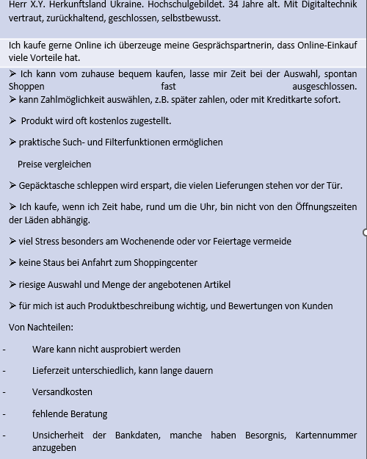
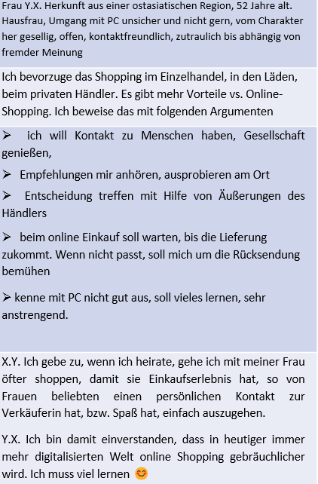
Zwei Personen ein junger Mann aus der Ukraine und eine ältere Dame diskutieren, wo es besser einzukaufen. Sie versuchen einander zu überzeugen

